Slide 1
数字信号处理
韩仲志 hanzhongzhi@eyou.com

Slide 2
绪 论
一、基本概念
1、信号
2、系统
3、信号处理
Notes:
绪论

Slide 3
1、信号
信号：信息的物理表现形式
传递信息的函数
一维时间信号
信号的分类：
- 周期信号 / 非周期信号
- 确定信号 / 随机信号
- 能量信号 / 功率信号
- 连续时间信号 / 离散时间信号 / 数字信号

Slide 4
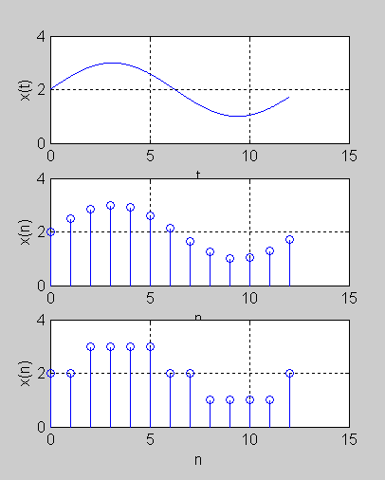
按自变量与函数值的取值形式不同分类：
 | 时间 | 幅度
连续时间信号 | 连续 | 连续
离散时间信号 | 离散 | 连续
数字信号 | 离散 | 量化

Slide 5
2、系统
系统是将信号进行处理（或变换）以达到人们要求的各种设备。系统可以是硬件的，也可以是软件编程实现的。
系统的分类（按所处理的信号种类不同分类）
- 连续时间信号系统（模拟信号系统）
- 离散时间信号系统
- 数字信号系统

Slide 6
3、信号处理
信号处理是研究用系统对含有信息的信号进行处理（变换）以获得人们所希望的信号，从而达到提取信息，便于利用的一门学科。
信号处理的分类：
  - 模拟信号处理
C
x_{a}(t)
y_{a}(t)
R
x(n)
y(n)
  - 数字信号处理
（实质：数值运算）
a
延时

Slide 7
二、DSP系统的基本组成
和实 现方法
DSP系统的基本组成
x_{a}(t)
前置预
滤波器
A/D
转换器
x(n)
数字
信号
处理器
y(n)
D/A
转换器
模拟
滤波器
y_{a}(t)

Slide 8
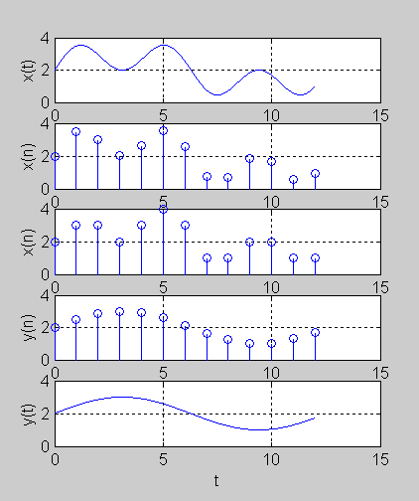

Slide 9
DSP系统的实现方法
- 软件实现法
- 硬件实现法
- DSP芯片法

Slide 10
三、DSP的特点和应用
DSP的特点
- 高灵活性
- 高精度
- 高稳定性
易大规模集成、时分复用、可获高性能指标等
DSP的应用

